Slide 1


ПОЖАРНАЯ
БЕЗОПАСНОСТЬ
Экскурс по книгам
на противопожарную тематику
Подготовила: Кожевникова Е.В.

Slide 2
ОГОНЬ - ДРУГ

Slide 3



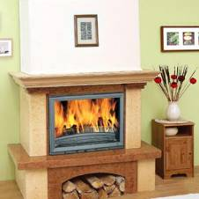
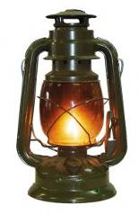
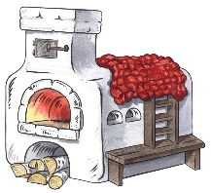

Slide 4
ОГОНЬ - СИМВОЛ

Slide 5

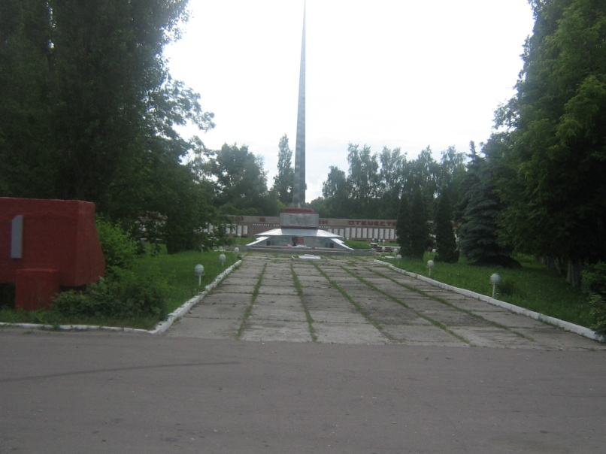

Slide 6
ОГОНЬ - ВРАГ

Slide 7
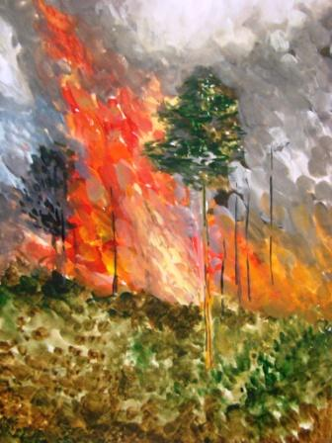
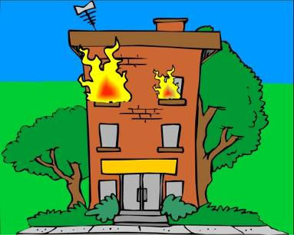

Slide 8
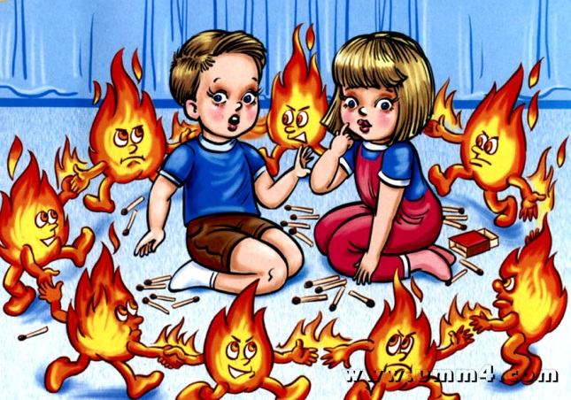
Не шутите с огнём!

Slide 9
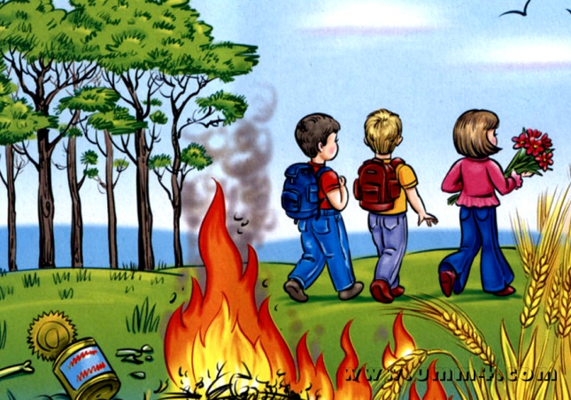
Не берите в руки спички!

Slide 10
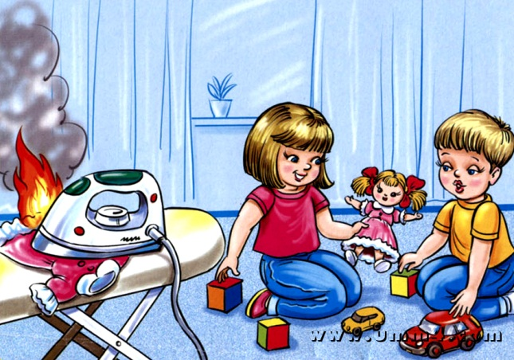
Выключайте электроприборы

Slide 11
Знают все – человек без огня
Не живёт ни единого дня.
При огне, как при солнце светло,
При огне и зимою тепло.
Посмотрите ребята вокруг:
Нам огонь – повседневный наш друг.
Но когда мы небрежны с огнём,
Он становится нашим врагом.

Slide 12

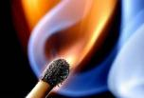
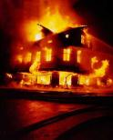
ЗАГАДКИ
В маленьком амбаре
Держат 100 пожаров.
Спичечный коробок
Шипит и злится,
Воды боится.
С языком, а не лает.
Без зубов, а кусает.
Огонь
Где с огнём беспечны люди,
Обязательно он будет.
Пожар

Slide 13

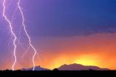
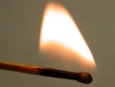
ЗАГАДКИ
Дым увидел, не зевай,
Нас скорее вызывай.
Пожарные
Раскалённая стрела
Дуб свалила у села.
Молния
Летела мошка,
Осиновая ножка.
На стог села,
Всё сено съела.
Спичка

Slide 14
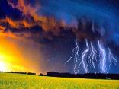

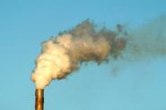
ЗАГАДКИ
Нашумела, нагремела,
Всё промыла и ушла.
И сады, и огороды
Всей округе полила.
Гроза
То назад, то вперёд
Ходит, бродит пароход.
Остановишь – горе,
Продырявит море.
Утюг
Я мохнатый, я кудлатый,
Я зимой над каждой хатой,
Над пожаром, пароходом.
Не бываю без огня.
Дым

Slide 15
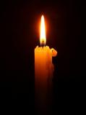
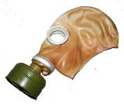
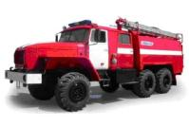
ЗАГАДКИ
Таять может, да не лёд,
Не фонарь, а свет дает.
Свеча
Заклубился дым угарный,
Гарью комната полна.
Что пожарный надевает?
Без чего никак нельзя?
Противогаз
Я мчусь с сиреной на пожар,
Везу я воду с пеной.
Потушим вмиг огонь и жар.
Мы быстры, словно стрелы.
Пожарная машина

Slide 16

ЗНАТОКИ
Море пламенем горит,
Выбежал из моря кит.
«Эй, пожарные, бегите!
Помогите, помогите!»

Slide 17

ЗНАТОКИ
И вдруг заголосил: «Пожар! Горим! Горим!»
С треском, щёлканьем и громом
Встал огонь над новым домом.
Озирается кругом, машет красным рукавом.

Slide 18

ЗНАТОКИ
Что за дым над головой?
Что за гром над мостовой?
Дом пылает за углом.
Что за мрак стоит кругом?
Ставит лестницы команда,
От огня спасает дом.

Slide 19

ЗНАТОКИ
С дымом мешается облако пыли.
Мчатся пожарные автомобили,
Щёлкают звонко, тревожно свистят,
Медные каски рядами блестят.

Slide 20

ЗНАТОКИ
Мать на рынок уходила,
Дочке Лене говорила:
- Печку, Леночка, не тронь.
Жжётся, Леночка, огонь.
Только мать сошла с крылечка,
Лена села перед печкой,
В щёлку красную глядит,
А в печи огонь гудит.

Slide 21


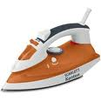

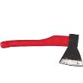



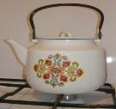


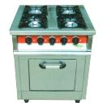
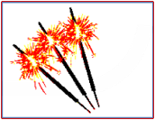
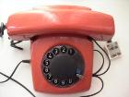
ОГНЕОПАСНЫЕ ПРЕДМЕТЫ
ПРАВИЛЬНО!
ПОДУМА…

Slide 22
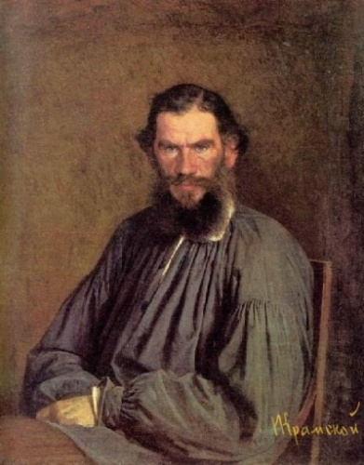

Slide 23

СИТУАЦИИ
Если у вас мелкое возгорание…
1. Надо спрятаться под кровать.
2. Надо потушить
подручными средствами
(водой, мокрым покрывалом).
3. Надо убегать из дома.

Slide 24

СИТУАЦИИ
Если в помещении много дыма…
1. Необходимо быстро убегать.
2. Необходимо двигаться ползком

Slide 25
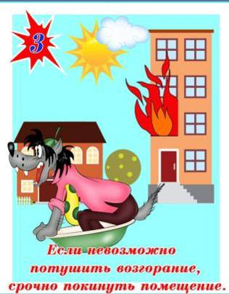
СИТУАЦИИ
Если невозможно потушить
возгорание…
1. Надо покинуть помещение.
2. Надо спрятаться
в другую комнату.

Slide 26
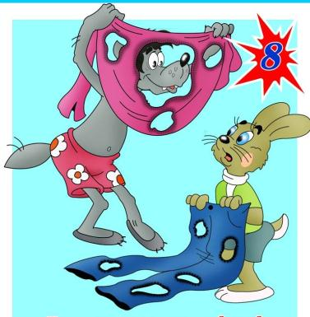
СИТУАЦИИ
Если загорелась одежда…
1. Бегать в горящей одежде,
чтобы загасить пламя.
2. Падать на пол и кататься.

Slide 27

СИТУАЦИИ
Пожарных вызвать по телефону…
03
02
01

Slide 28

СИТУАЦИИ
Пожарным необходимо сообщить…
1. Фамилию, адрес, возраст,
ваш рост, цвет глаз.
2. Фамилию, адрес, подъезд,
этаж, объект возгорания.

Slide 29
ЗАПОМНИТЕ!
Самое главное правило
не только при пожаре,
но и при любой другой опасности:
Не поддавайтесь панике и не теряйте самообладания!

Slide 30

Пусть огонь
в сердцах пылает,
а пожаров не бывает!!!

Slide 31
Список использованных источников
Презентация «Юные пожарные» - http://viki.rdf.ru/item/2586/download/
Презентация «Огонь – опасная игра» - http://viki.rdf.ru/item/1891/
КВН по пожарной безопасности - http://pedsovet.su/load/243-1-0-11308
КВН по правилам пожарной безопасности - http://nsportal.ru/nachalnaya-shkola/vospitatelnaya-rabota/kvn-po-pravilam-pozharnoi-bezopasnosti
Загадки по пожарной безопасности - http://www.pojarnayabezopasnost.ru/vospitatel/zagadki.html
Изображение пожарного с детьми - http://multworld.ru/besplatnye-prikolnye-kartinki-po-pozharnoj-bezopasnosti-dlya-detej.html
Изображение спичечного коробка - http://cs11453.userapi.com/u8620368/-14/x_47381aa7.jpg
Изображение огня - http://img12.nnm.ru/7/1/2/d/f/d1cf56395fe5acef0b3382fcfb1.jpg
Изображение пожара- http://www.pravmir.ru/uploads/fire-460.jpg
Изображение пожарного - http://files.hasici-markvartovice.webnode.com/200000312-ec31aed2bb/fireman22.gif
Изображение молнии - http://content.foto.mail.ru/bk/yuliya_buslova/_blogs/i-3666.jpg
Изображение спички - http://img0.liveinternet.ru/images/attach/c/3/75/180/75180432_hotflame.jpg
Изображение грозы - http://img0.liveinternet.ru/images/attach/c/6/89/521/89521002_large_04.jpg
Изображение утюга - http://s3-eu-west-1.amazonaws.com/idei74/upload/stuff/big/2S9m5O3ax0ZxneweQ1.jpg
Изображение дыма - http://www.yarskonline.ru/upload_files/news/470_1.jpg
Изображение свечи - http://i036.radikal.ru/0908/6b/c53c2e9e73b5.jpg
Изображение противогаза - http://0.tqn.com/d/chemistry/1/0/D/2/1/Gasmask_nva.jpg
Изображение пожарной машины - http://www.bezformata.ru/content/Images/000/004/266/image4266699.jpg
Изображение обложки книги К. И. Чуковского «Путаница» - http://static.ozone.ru/multimedia/books_covers/1003282052.jpg
Изображение обложки книги С. Я. Маршака «Кошкин дом» - http://s-marshak.ru/books/k/k18/k18_01.jpg
Изображение обложки книги С. Михалкова «Дядя Стёпа» - http://detizdat.ucoz.org/_ph/26/2/597205215.jpg
Изображение обложки книги С. Я. Маршака «Рассказ о неизвестном герое» - http://www.mp3-kniga.ru/bibliofil/img/marshak-geroy1971.jpg
Изображение обложки книги С. Я. Маршака «Пожар» - http://bukinist.su/books_imgs/2720_3773_04.jpg
Изображение обложки книги Б. Житкова «Пожар в море» - http://www.libex.ru/dimg/139d9.jpg
Изображение скрипичного ключа - http://www.dialcon.ru/uploads/Image/item/size/vk101-43.gif
Изображение детей - http://primarytuition.webs.com/ChildrenDrawing.jpg
Гимн КВН. Выход команд - http://vozmimp3.com/?string=%C3%E8%EC%ED+%CA%C2%CD
КВН. Капитаны - http://poiskm.ru/song/16854040-KVN-Kapitani
Частушки. Минус- http://draste.ru/music/view/10794?q
Песни пожарных. Если вдруг - http://www.audiopoisk.com/track/no/mp3/pesni-pojarnih---esli-vdrug/

